Slide 1
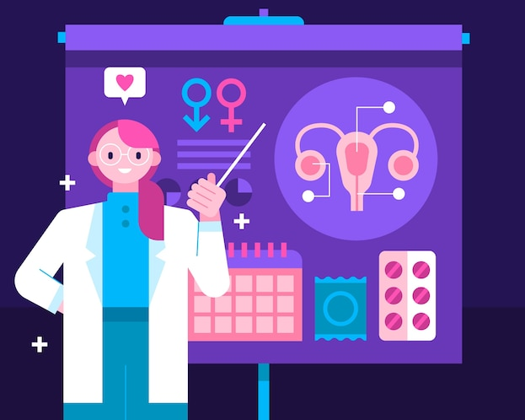
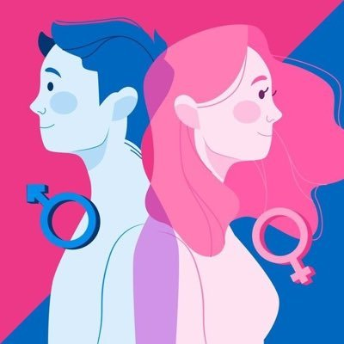
EDUCACIÓN EN SEXUALIDAD INTEGRAL
Gabriel Artaza Martín, Ángela García Hernando, Patricia Madrid Dávila e
Ismael Nogales Ausín.
Laura Alonso Martínez y Rubén Cordero Cabero

Slide 2
ÍNDICE
INTRODUCCIÓN: SEXUALIDAD Y EDUCACIÓN
CONDUCTAS SEXUALES DE RIESGO
SEXISMO Y PORNOGRAFÍA
SALUD MENTAL (PRESIÓN GRUPAL, RELACIONES DISFUNCIONALES Y REDES SOCIALES)
RESPETO A LOS DERECHOS HUMANOS: DIVERSIDAD SEXUAL

Slide 3
INTRODUCCIÓN
1. SEXUALIDAD
3. INTERVENCIÓN
2. EDUCACIÓN SEXUAL

Slide 4
INTRODUCCIÓN
Educación en Sexualidad Integral:
1. Sexualidad
La sexualidad es un aspecto inherente al ser humano e incluye:
Identidades de género y orientación sexual
Afectividad y relación
Placer y normas socioculturales.
Reproducción.
La sexualidad puede ser considerada como un constructo formado por dimensiones biológicas, psicológicas y sociales y también está muy influenciada por factores políticos, económicos, culturales e históricos.
El desarrollo sexual humano se produce de forma continua y se integra durante la etapa de la vida, desde el nacimiento hasta la muerte. Este desarrollo se manifiesta a través de actitudes, comportamientos, creencias, roles y deseos. La salud sexual es multifactorial.

Slide 5
INTRODUCCIÓN
2. Salud sexual, educación y Derechos Humanos
La salud sexual es la experiencia de una sexualidad saludable que requiere un abordaje positivo y respetuoso.
La OMS y la UNESCO han respondido conjuntamente a este problema dirigiendo sus esfuerzos hacia el establecimiento de programas mundiales de investigación y educación.
Salud y Educación Global:
La política y la financiación del gobierno.
Profesional de la salud y la educación.
Derechos Sexuales Humanos.
Educación Sexual Integral hacia un modelo biográfico y profesional.
Analizar y comprender experiencias de sexualidad a través de actitudes, comportamientos y normas socioculturales.
Educación en Sexualidad Integral:

Slide 6
INTRODUCCIÓN
3. Formación de profesionales sanitarios y educativos
Integrar en el currículo (educadores formales e informales).
Problemas a resolver.
La educación sexual sólo se centra en las ITS y estas enfermedades van en aumento.
Enseñanza no transversal de la sexualidad.
Falta de formación en el abordaje del placer, las relaciones disfuncionales, el sexismo y la diversidad sexual.
Principal solución: formación interdisciplinar y promover la introducción de metodologías activas y científicas asegurando su constante actualización.
La formación profesional inicial de los futuros profesionales del ámbito sanitario, educativo y social cumple con los principios de calidad establecidos. No se sienten preparados y demandan educación. Escuela promotora de Salud
Educación en Sexualidad Integral:

Slide 7
¿QUÉ ES LA SEXUALIDAD?
Según la OMS: "La sexualidad es un aspecto central del ser humano, presente a lo largo de toda su vida."
BIOLÓGICO
SOCIAL
SEXUALIDAD
PSICOLOGICO
ÉTICO

Slide 8
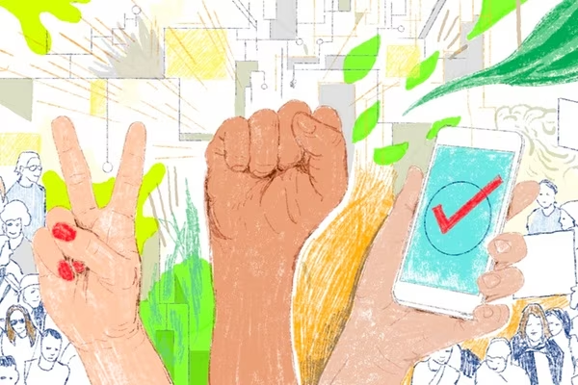
EDUCACIÓN SEXUAL
¿POR QUÉ ES TAN IMPORTANTE RECIBIR UNA BUENA EDUCACIÓN SEXUAL?
Disfrutar de una sexualidad plena, libre y segura
Garantizar un estado de bienestar
Respetar los derechos humanos
Evitar conductas de riesgo

Slide 9
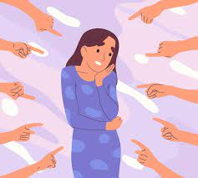
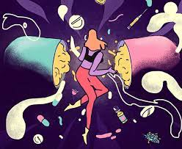
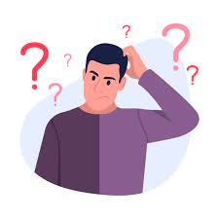
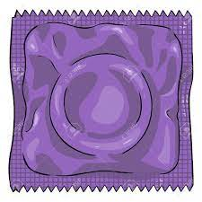
CONDUCTAS SEXUALES DE RIESGO
¿QUÉ ES UNA CONDUCTA SEXUAL DE RIESGO?
¿POR QUÉ EXISTEN ESTE TIPO DE CONDUCTAS?
FACTORES QUE INTERVIENEN PARA QUE SE DE UNA RELACIÓN SEXUAL DE RIESGO.

Slide 10
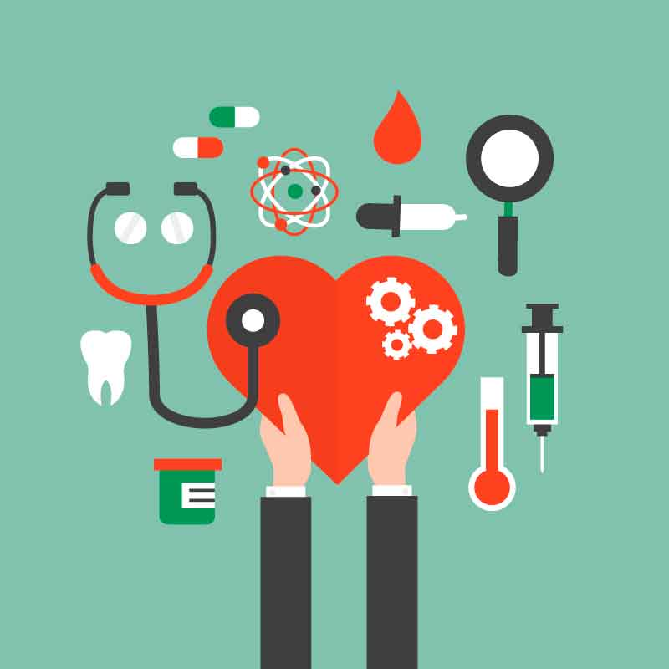
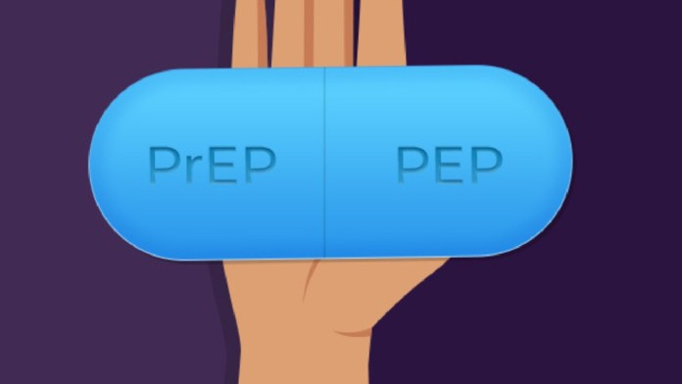
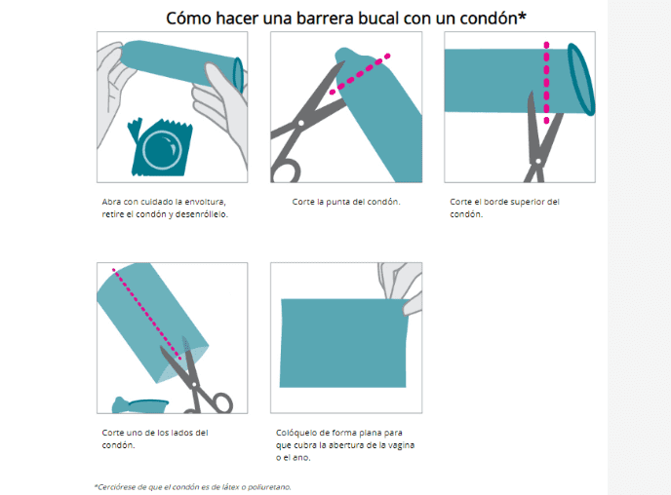
¿CÓMO PODEMOS PROTEGERNOS Y PROTEGER?
Preservativo
y
barreras látex
Inmunización y profilaxis
Educación para la salud

Slide 11
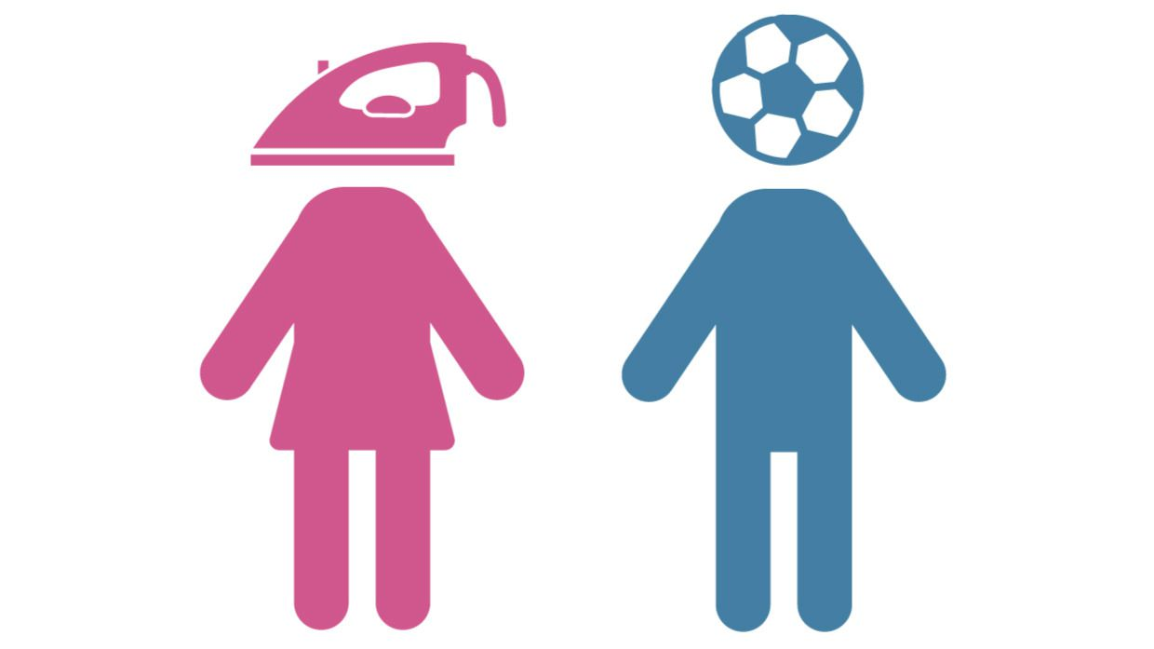
SEXISMO Y PORNOGRAFÍA
¿Qué es el sexismo?
Actitud discriminatoria hacia las personas por su género, en función de este se asumen distintas características y conductas.
Sexismo hostil:
Formas explícitas de sexismo.
Actitudes abiertamente negativas.
Sexismo indirecto:
Visión limitada de las mujeres.
Prejuicio más sutil.

Slide 12
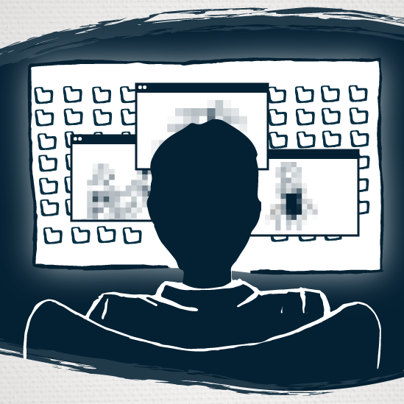
SEXISMO Y PORNOGRAFÍA
¿Qué es la pornografía?
Evolución de la pornografía
Distinción de contenido
Conjunto de imágenes o vídeos producidos profesionalmente y generados para un consumidor con el fin de que en éste se despierte un deseo sexual
Pornografía tradicional: televisión, películas, revistas...
Pornografía actual: imágenes y vídeos de Internet
Pornografía violenta (90%)​
Pornografía no violenta (10%)​

Slide 13
SEXISMO Y PORNOGRAFÍA
Relación con el sexismo
Conservación de una jerarquía patriarcal
Modelo de conducta violenta
Creencias estereotipadas de género
Pornografía y salud sexual
Prácticas sexuales inseguras
Estimulación más larga
Disminución de la satisfacción sexual

Slide 14
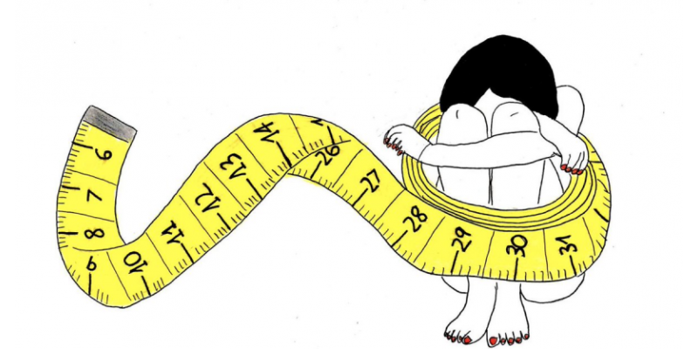
ADICCIÓN A REDES SOCIALES Y SALUD MENTAL
Estereotipos
Filtros y herramientas de edición
Dismorfia corporal
Trastornos de la conducta alimentaria

Slide 15
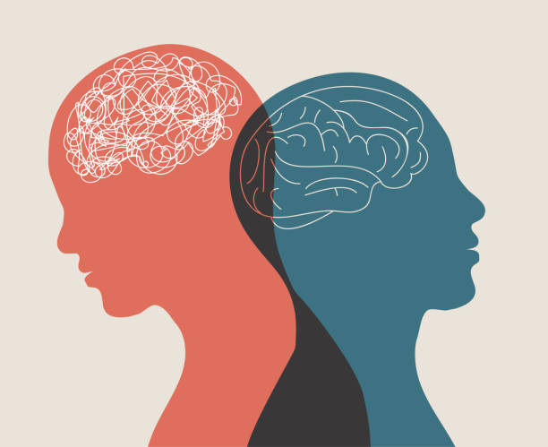
SALUD MENTAL Y SEXUALIDAD. SEXISMO
Depresión y estrés
Conocerse a uno mismo
¿Depresión y sexualidad relacionadas?
Violencia sexual en España
"Se nota que tienes la regla"

Slide 16
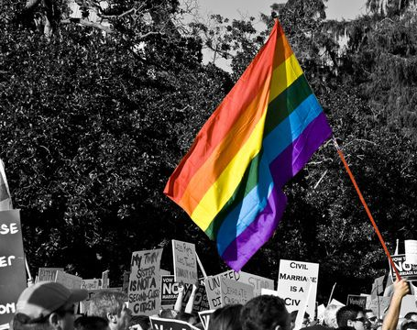
DIVERSIDAD SEXUAL
¿Que es la comunidad LGBTIQ+?¿Cuales son sus objetivos?
Personas CIS(Genero)
Derechos iguales independientemente de la sexualidad

Slide 17
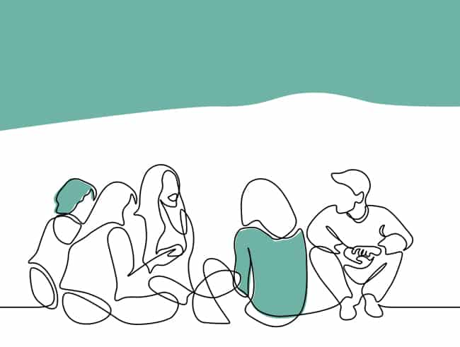
ANALIZA LOS SIGUIENTES CASOS
Determina:
¿Cómo crees que se siente esa persona ante la situación planteada?
¿Cómo deberíamos actuar en ese caso?

Slide 18
CASO 1: PORNOGRAFÍA Y REDES SOCIALES
Chavales en el instituto
Vídeo pornográfico
Difusión del vídeo
¿Cómo actuarías?
Difundir el vídeo
Ignorar el suceso
Denunciarlo
Comentarlo con mi grupo de amigos

Slide 19
CASO 2: SEXISMO
Una mujer está de mal humor y alguien le dice: "Es porque tienes la regla". Esto no es un comentario sexista puesto que es algo generalizado entre las mujeres.
Una pareja heterosexual está cenando en una cita y ella espera que el hombre pague y el hombre quiere pagar siempre. Esto es un caso de sexismo indirecto por la connotación afectiva de ser el hombre quien pague.
Verdadero
Falso
Verdadero
Falso

Slide 20
CASO 3: SALUD MENTAL
Amiga de toda la vida con problemas para comer
No quiere hablar del tema
Ves que cada vez está más delgada y se enferma con facilidad
¿Cómo actuarías?
Ignorar el suceso
Avisar a su familia y buscar ayuda profesional
Hacer comentarios sobre su físico

Slide 21
CASO 4: DIVERSIDAD SEXUAL
Chico homosexual, no se siente cómodo hablando de ello.
Confía en un grupo de personas y se lo cuenta.
Utilizan esa información de manera despectiva.
¿Como actuarías?
Ignorarías el caso.
b) Hablar con él y le apoyaría (hablar con el tutor y la orientadora )
c) Unirte a las risas y burlas.

Slide 22
EDUCACIÓN EN SEXUALIDAD INTEGRAL
¡MUCHAS GRACIAS POR SU PARTICIPACIÓN Y ATENCIÓN!
Gabriel Artaza Martín, Ángela García Hernando, Patricia Madrid Dávila e
Ismael Nogales Ausín.
Laura Alonso Martínez y Rubén Cordero Cabero

